Slide 1
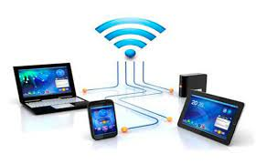
COMENZAR
TRIBIA TECNOLOGICA

Slide 2
ELIGE UNA OPCION
1
2
3
4
5
6
7
8

Slide 3
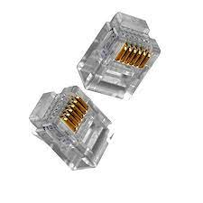
EL CABLE RJ11 SIRVE PARA
CABLEADO DE RED LAN
CABLEADO DE RED TELEFONICA
CABLEADO DE RED ELECTRICA

Slide 4
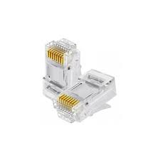
EL CABLE RJ45 SIRVE PARA
CABLEADO DE RED LAN
CABLEADO DE RED TELEFONICA
CABLEADO DE RED ELECTRICA

Slide 5
QUE TIPO DE CABLEADO ES EL SIGUIENTE
CABLEADO DE TIPO A
CABLEADO DE TIPO B
CABLEADO DE TIPO MIXTO

Slide 6
QUE TIPO DE CABLEADO ES EL SIGUIENTE
CABLEADO DE TIPO A
CABLEADO DE TIPO B
CABLEADO DE TIPO MIXTO

Slide 7
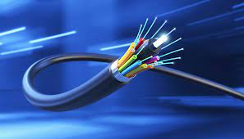
EL CABLE DE FIBRA OPTICA SIRVE PARA INSTALACIONES ELECTRICAS
VERDADERO
FALSO

Slide 8
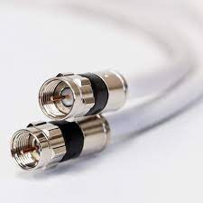
EL CABLE COAXIAL SIRVE PARA CABLEADO DE REDES LAN
VERDADERO
FALSO

Slide 9
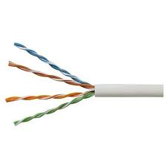
EXISTE EL CABLE UTP CAT 5E
VERDADERO
FALSO

Slide 10
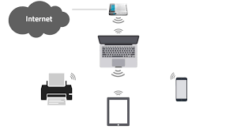
EXISTE UNA RED LLAMADA RED PAN
VERDADERO
FALSO

Slide 11
CONTINUAR

Slide 12
CONTINUAR

